Slide 1
Патология человека в Сибири: есть ли особенности?
Воевода Михаил Иванович — директор ФГБНУ ФИЦ ФТМ
Рагино Юлия Игоревна — руководитель НИИТПМ - филиал ИЦиГ СО РАН

Slide 2
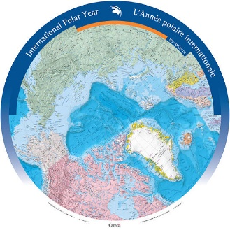
ЧИСЛЕННОСТЬ НАСЕЛЕНИЯ АРКТИЧЕСКОЙ ЗОНЫ РОССИИ
Мурманская область - 796,1 тыс. чел
Архангельской область (мо, острова) - 661,8 тыс. чел
Ненецкий автономный округ - 42,6 тыс. чел.
Республика Карелия (три мо на побережье Белого моря) - 51,6 тыс. чел.
Республики Коми (Воркута) - 95,8 тыс. чел
Ямало-Ненецкий автономный округ - 522,8 тыс. чел.
Красноярский край: Таймырский автономный округ, Норильск, Игарка –216,8 тыс. чел.
Республика Cаха (Якутия) – 11 улусов- 939 тыс. чел.
Чукотский автономный округ - 50,5 тыс. чел.
ИТОГО В РОССИЙСКОЙ АРКТИКЕ 2 502 ТЫС. ЧЕЛ.

Slide 3
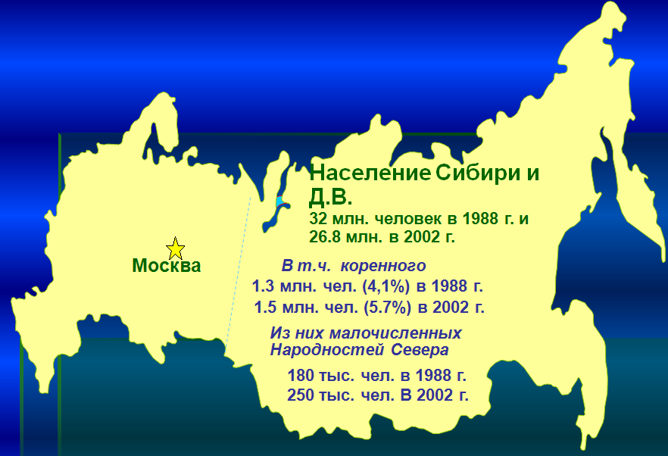
НАСЕЛЕНИЕ СИБИРИ И ДАЛЬНЕГО ВОСТОКА
По данным переписи населения 1989 и 2002 гг.

Slide 4
СПЕЦИФИЧЕСКИЕ ВНЕШНИЕ ФАКТОРЫ АРКТИЧЕСКОГО РЕГИОНА И ЗДОРОВЬЕ ЧЕЛОВЕКА
ТРАДИЦИОННЫЕ ФАКТОРЫ
Геофизические (геомагнитные возмущения, космическая радиация и др.)
Климато-географические
Нарушения фотопериодизма
Метеофакторы (холод, резкие перепады температуры и давления, низкая влажность воздуха)
Конфликты на работе, переутомление
Социально-экономические
Низкий уровень качества жизни, диета, витамины
Коммуникационная изоляция, сенсорные депривации
Плохие жилищные условия, напряженность в семье и др.

Slide 5
НОВЫЕ ВЫЗОВЫ:
ГЛОБАЛЬНОЕ ПОТЕПЛЕНИЕ, ГЛОБАЛЬНОЕ ИЗМЕНЕНИЕ КЛИМАТА;
ИЗМЕНЕНИЕ ФЛОРЫ И ФАУНЫ;
НАТУРАЛЬНАЯ ЭВОЛЮЦИЯ ИНФЕКЦИОННЫХ ПАТОГЕНОВ – КЛЕЩЕВОЙ ЭНЦЕФАЛИТ, БОРРЕЛИОЗ, HELICOBACTER PYLORI, ПТИЧИЙ ГРИПП ; SARS-CoV-2?
РОСТ ГЕНОТОКСИЧНОСТИ - ПОВРЕЖДЕНИЕ ДНК В РЕЗУЛЬТАТЕ ДЕЙСТВИЯ ГЕОХИМИЧЕСКИХ ФАКТОРОВ (МАКРО- И МИКРОЭЛЕМЕНТНЫЙ СОСТАВ ПОЧВЫ), ТОКСИКАНТОВ И ПОЛЛЮТАНТОВ;
СОЦИО-КУЛЬТУРНЫЙ ПРЕССИНГ НА АБОРИГЕНОВ – НАРУШЕНИЕ ТРАДИЦИОННОГО ОБРАЗА ЖИЗНИ, УРБАНИЗАЦИЯ

Slide 6
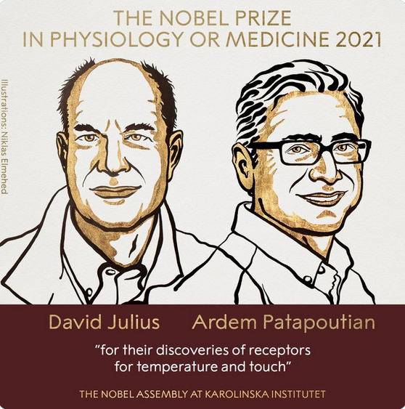
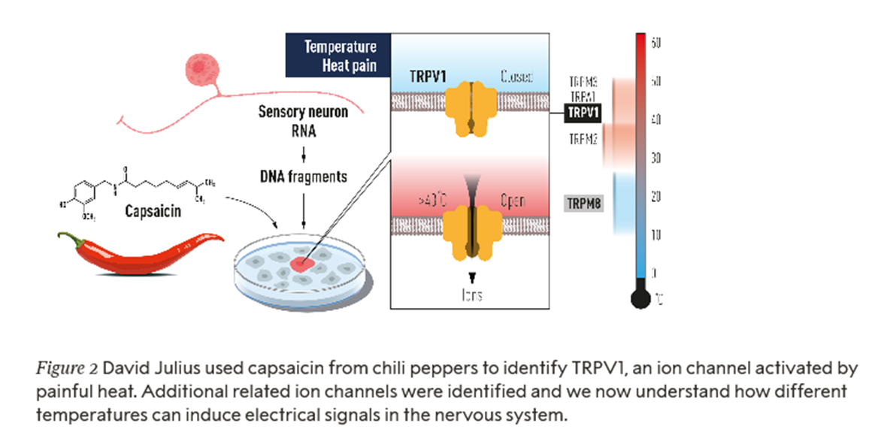
НИЗКИЕ ТЕМПЕРАТУРЫ – ВАЖНЕЙШАЯ ОСОБЕННОСТЬ ВНЕШНЕЙ ПРИРОДНОЙ СРЕДЫ

Slide 7
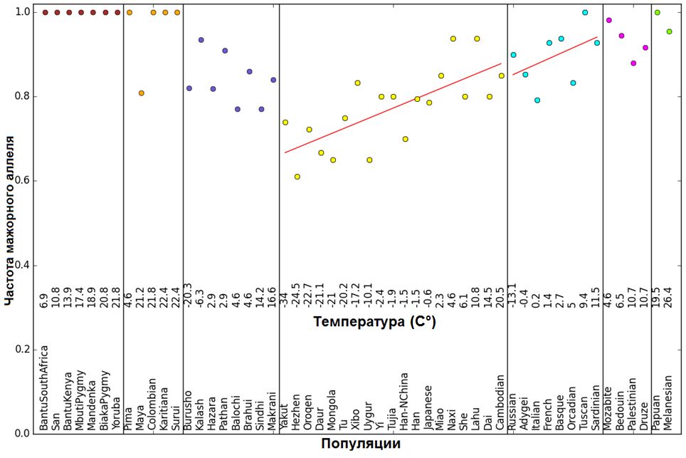
Корреляция частоты мажорного аллеля SNP rs2885478
с рангом температуры для популяций внутри континентов
Южная и
Центральная
Азия
Ближний Восток
Европа
Океания
Америка
Африка
Восточная Азия

Slide 8
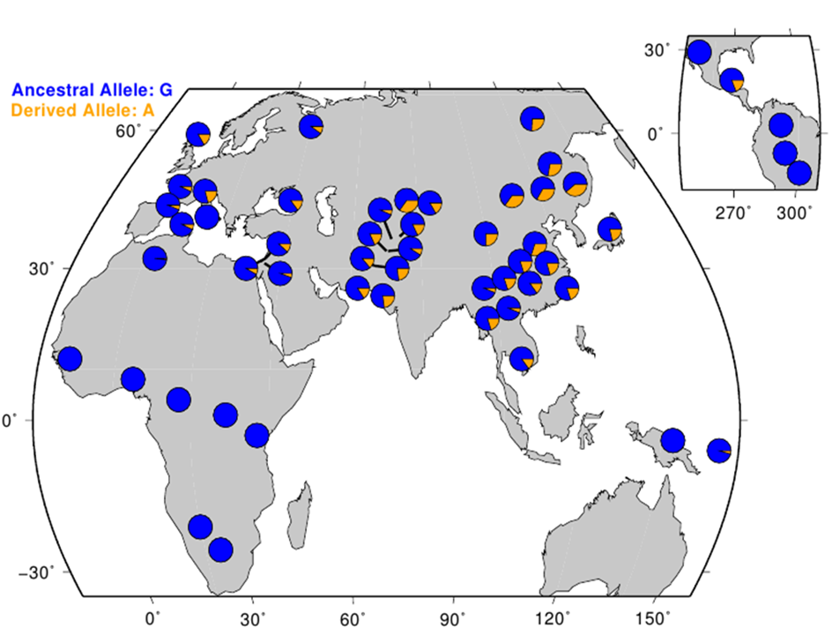
Глобальное распределение частот аллелей SNP rs2885478 (Rho = 0.683)

Slide 9
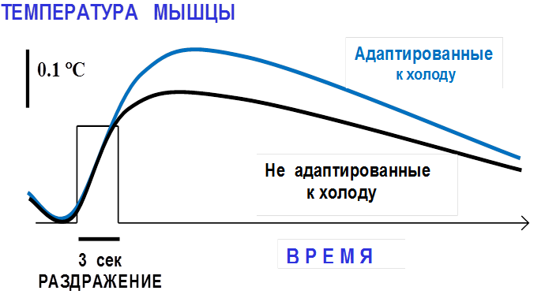
СНИЖЕНИЕ ЭФФЕКТИВНОСТИ (КПД) МЫШЕЧНОЙ ДЕЯТЕЛЬНОСТИ ПРИ АДАПТАЦИИ ОРГАНИЗМА К ХОЛОДУ
Скелетная мускулатура является важным теплообразующим органом в организме. Она отличается большой массой и способностью быстро и во много раз увеличивать метаболизм.
На холоде сократительная активность мышц имеет вид терморегуляторного тонуса и холодовой дрожи. В изучении этих функций принимали участие известные российские ученые К.П. Иванов (С-Петербург), Ю.И.Лупандин (Петрозаводск), Ю.И. Баженов (Иваново) и другие.
Длительное действие холода усиливает разобщение процессов окисления-фосфорилирования (В.П. Скулачев, В.В. Хаскин и др.) и активирует дополнительное использование липидов в качестве субстратов окисления (Л.Е.Панин и др.).
Работами сотрудников НИИ ФФМ (М.А.Якименко, Е.Я.Ткаченко, В.Э.Диверт) экспериментально показано, что после адаптации организма к холоду температурный эффект мышечного сокращения возрастает на 40 – 70 %.

Slide 10
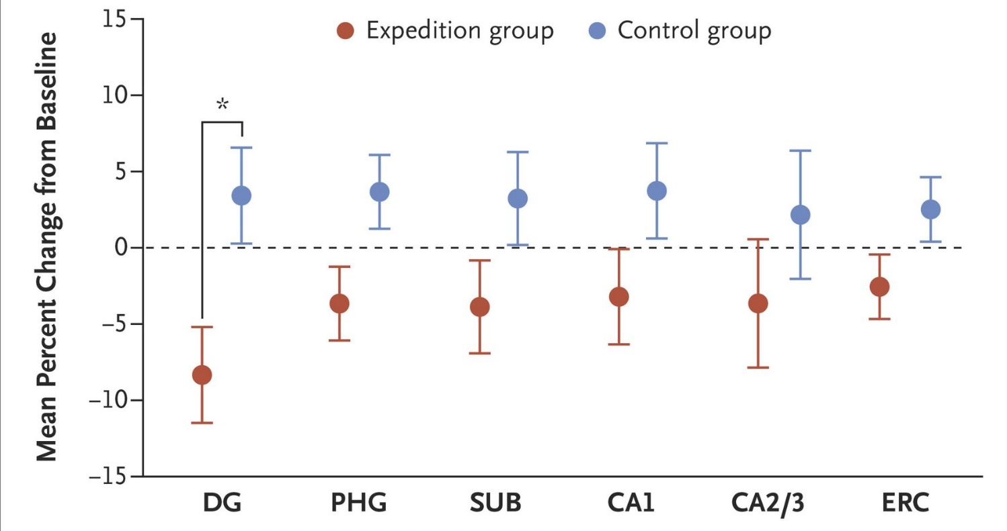
ИЗМЕНЕНИЕ ОБЪЕМА МОЗГА ЗА 14 МЕСЯЦЕВ ПО СРАВНЕНИЮ С ИСХОДНЫМ ЗНАЧЕНИЕМ (ПУНКТИР) У КОНТРОЛЬНОЙ ГРУППЫ (СИНИЙ) И ПОЛЯРНИКОВ (КРАСНЫЙ) В РАЗНЫХ ОБЛАСТЯХ ГИППОКАМПА
Stahn et al. / NEJM, 2019

Slide 11
Комплекс факторов АЗРФ
Нейроэндокринная система
Легкие
Сердце
Кровь
гипервентиляция,
гиперволемия,
гипертензия МКК
Нарушение
диффузион-перфузион. отношений
↑СО,
↑МОК
↑Эритропоэз
↑Эритродиерез
СрПЖЭр↓ ↑ MetHb ↑FHb
↑СОЭр ↑ТЭр ↑Ht
Деформируемость Эр↓
↓
Нарушение микроциркуляции
↑ ↑
Адгезия Агрегация Эр
лейкоцитов
↑АД,
↑ПСС,
↓ПК
↓
Снижение резервов легких
↓
Альвеолярная гипоксия
↓
Образование АКМ, продуктов ПОЛ
Нарушение сосудистой Снижение резервов ПК
проницаемости ↓ ↓
Синдром капилляро-трофической недостаточности (СКТН)
Гипоксия тканей, клеток, ↓рО₂v, гиперкапния тканей, ↑ (v-c)рСО₂, ↑[Н⁺], ↓рН
Северная тканевая гипоксия
МЕХАНИЗМЫ РАЗВИТИЯ СЕВЕРНОЙ ТКАНЕВОЙ ГИПОКСИИ

Slide 12
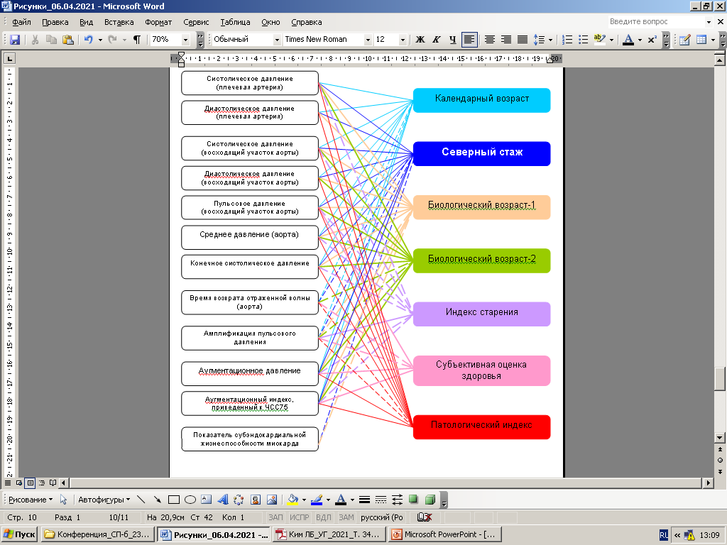
Взаимосвязь между параметрами центральной гемодинамики с показателями старения
Примечание: Сплошная линия – положительная корреляция (r≥0,50); пунктирная линия (r≥-0,50)

Slide 13

МОНИТОРИРОВАНИЕ СЕРДЕЧНО-СОСУДИСТОЙ ЗАБОЛЕВАЕМОСТИ, СМЕРТНОСТИ И ИХ ФАКТОРОВ РИСКА
В РАЗНЫХ РЕГИОНАХ МИРА (ПРОЕКТ ВОЗ MONICA)
В двух томах
Под редакцией Ю.П. Никитина
Новосибирск
Академическое издательство «Гео» 2016

Slide 14
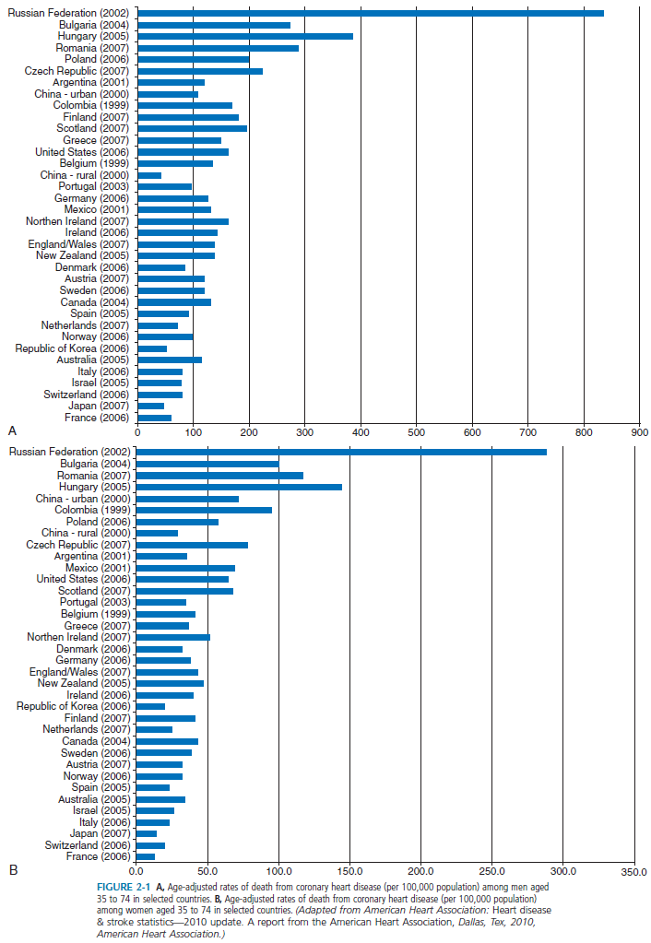
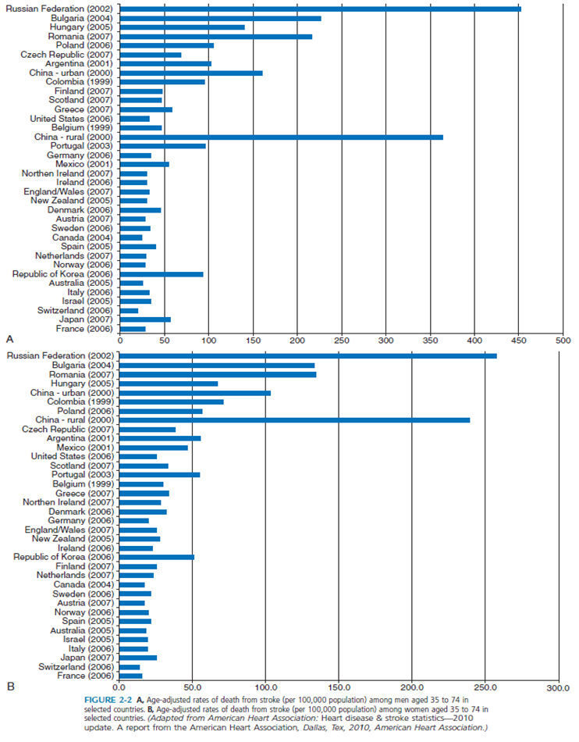
СТАНДАРТИЗИРОВАННЫЕ ПО ВОЗРАСТУ ПОКАЗАТЕЛИ ЗАБОЛЕВАЕМОСТМИ ИШЕМИЧЕСКОЙ БОЛЕЗНЬЮ СЕРДЦА И ИНСУЛЬТОМ ПО СТРАНАМ “ПРОЕКТ МОНИКА”
ИБС
Инсульт
МУЖЧИНЫ
ЖЕНЩИНЫ

Slide 15
Заболеваемость инсультом в разных регионах Сибири
(стандартизованные по возрасту и полу
показатели на 100 000 человек)
Д.Восток
400
В.Сибирь
365
Москва
З.Сибирь
216
3:1
7:1
Ишемический / геморрагический инсульт
9:1
Демографический ежегодник России, 2000
Фейгин В.Л., Никитин Ю.П., 2001
Notes:
Стандартизованная по возрасту частота инсульта заметно увеличивается в Сибири по направлению с запада на восток и с юга на север, одновременно в структуре инсульта увеличивается доля кровоизлияний в мозг, что согласуется с динамикой распространенности в этих регионах артериальной гипертензии, в основном за счет вклада пришлого населения.

Slide 16
Сибирский рискометр
Впервые в России по результатам международного эпидемиологического исследования
ВОЗ «MONICA» и последующего 10-летнего когортного анализа получены валидизированные,
скорректированные для сибирского региона данные с целью прогноза риска фатальных
сердечно-сосудистых событий у мужчин и женщин 45-64 лет
Риск:
Низкий
Средний
Высокий
<1%
1%
2%
3-4%
5-9%
10-14%
≥15%
Исходная матрица рискометрии
фатальных сердечно-сосудистых исходов
по шкале SCORE для европейских популяций
высокого риска
Новая матрица оценки фатальных
сердечно-сосудистых заболеваний для
сибирской популяции
Разработчики:
НИИ терапии СО РАМН: Симонова Г.И., Никитин Ю.П., Малютина С.К., Щербакова Л.В., Насонова Н.В.,
Институт математики им С.Л. Соболева СО РАН: Лбов Г.С., Бериков В.Б.

Slide 17
УРОВНИ ЛИПИДНО-ПРОТЕИНОВЫХ БИОМАРКЕРОВ В КРОВИ
В ПОПУЛЯЦИИ МУЖЧИН НОВОСИБИРСКА
Health, Alcohol and Psychosocial factors In Eastern Europe
(HAPIEE Study ~ 10 000 participants)
250
150%
200
219
224
212
*
*
150
148
175
мг/дл
139
135
157
100
117
*
*
50
57
46
41
0
Общий ХС
ЛНП-ХС
ТГ
ЛВП-ХС
200
140%
*
*
40%
180
*
188
*
160
140
154
151
120
136
130
ИБС(-)
мг/дл
100
114
80
ИБС(+)
60
40
ИМ(+)
20
0
апоВ
апоА1
ФГБУ «НИИ терапии» СО РАМН

Slide 18
ПРЕИМУЩЕСТВЕННАЯ АССОЦИАЦИЯ НОВЫХ СЛУЧАЕВ ИНФАРКТА МИОКАРДА С МЕТАБОЛИЧЕСКИМ СИНДРОМОМ В ПОПУЛЯЦИИ ЖИТЕЛЕЙ СИБИРИ
%
Мужчины
%
Женщины
80
80
63%
60%
60
60
49%
50%
40
40
27%
20
19%
20
0
0
Нефатальный
инфаркт миокарда
(на момент обследования)
Новые случаи
инфаркта миокарда (по результатам 5- летнего наблюдения)
Популяция
Превалентный
инфаркт
Инцидентный
инфаркт
Популяция
ФГБУ «НИИ терапии» СО РАМН

Slide 19
СИБИРСКИЙ ЛИПИДНЫЙ ПАРАДОКС и AHA 2021
But that debate “is over,” they conclude. The new study, they say, provides definitive evidence that “apoB should be the primary marker to assess cardiovascular risk due to apoB lipoproteins.”
They point out that LDL and non-HDL cholesterol both become insignificant markers of risk when apoB is taken into account, “demonstrating that the risk of LDL cholesterol and non-HDL cholesterol is fully captured by the number—not the cholesterol content—of the apoB-containing particles.”
The 2019 European Society of Cardiology/European Atherosclerosis Society guidelines for the management of dyslipidemias, recommend that physicians measure apoB for risk assessment, particularly in patients with high triglycerides, diabetes, obesity, metabolic syndrome, or very low LDL cholesterol levels.
В Сибирской популяции у пациентов с клиническими проявлениями атеросклероза фиксируется повышенный уровень АпоВ – следовательно циркулирующих АпоВ содержащих липопротеидов
Отсутствие различий с между индивидами с клиническими проявлениями атеросклероза и без них по уровню ХС ЛПНП говорят о том, что частицы ЛПНП при выраженном коронарном атеросклероз более плотные – проатерогенные
Важной составляющей проатерогенного профиля является повышенный уровень ТГ

Slide 20
ЧАСТОТА МЕТАБОЛИЧЕСКОГО СИНДРОМА
У МУЖЧИН В ЯКУТИИ, %
ФГБУ «НИИ терапии» СО РАМН

Slide 21
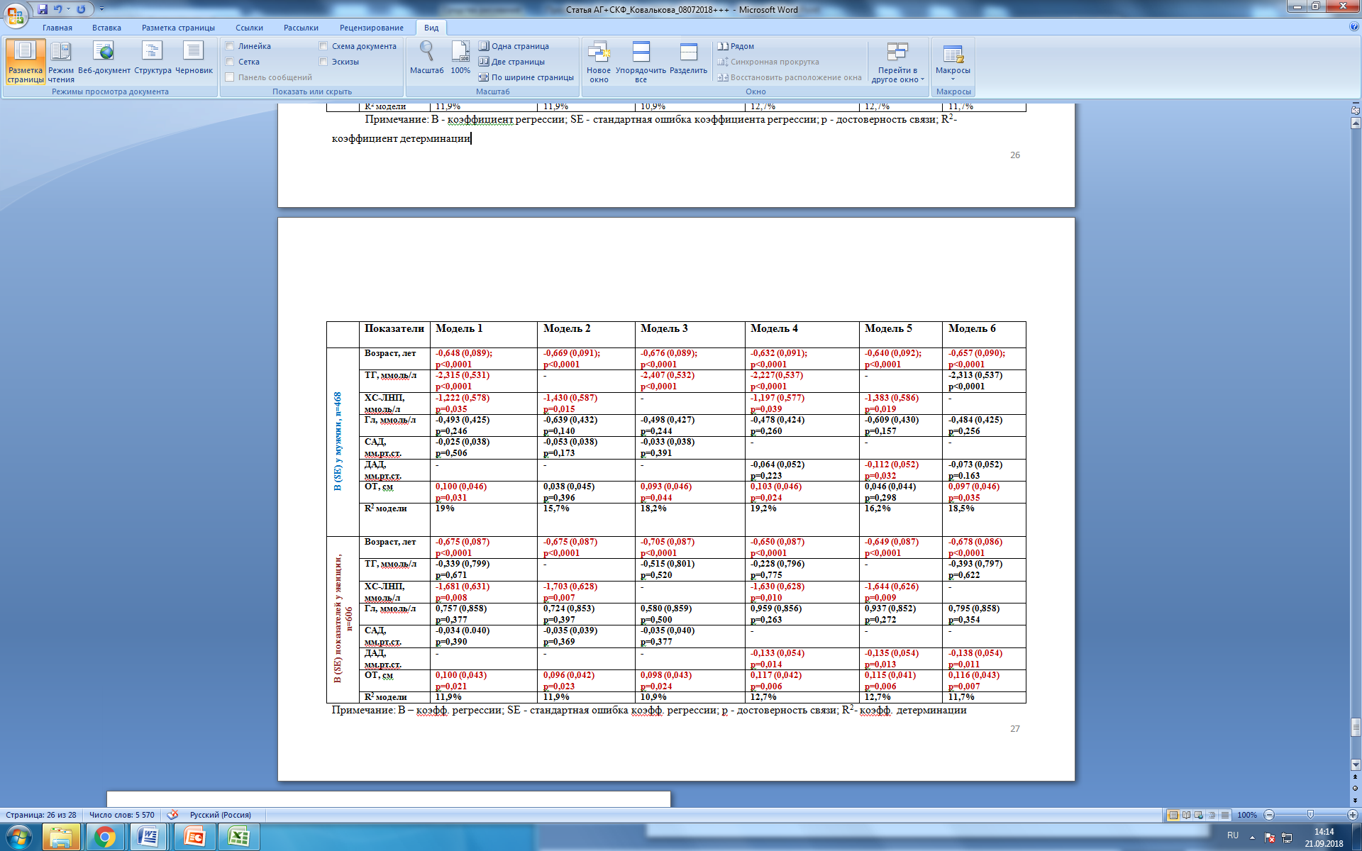
Ассоциации СКФ с кардиометаболическими факторами риска (многофакторный анализ)
М
Ж

Slide 22
Снижение СКФ
Повышение ХС-ЛНП, ТГ
Выявлена корреляция между наличием атерогенного профиля липидов и началом гломерулосклероза и эндотелиальной дисфункции [1,2].
Более высокий уровень общего ХС, ХС-ЛНП и более низкий уровень ХС-ЛВП связаны с повышенным риском развития почечной дисфункции у здоровых мужчин [3].
У лиц с более высоким уровнем ТГ и низким уровнем ХС-ЛВП имелся повышенный риск роста креатинина сыворотки крови [4].
Патофизиологическая основа: прогрессирование атеросклероза в микроциркулятором русле почки, отложение липопротеинов в клубочковых структурах; стимулирование цитокинов и факторов роста, связанных с воспалением и фиброгенезом [5].
1- Hattori M et al. Mechanisms of glomerular macrophage infiltration in lipid-induced renal injury. Kidney Int.1999; 56 Suppl 71: S47–S50.
2 -Vazquez-Perez S et al. Atorvastatin prevents glomerulosclerosis and renal endothelial dysfunction in hypercholesterolaemic rabbits. Nephrol Dial Transplant.2001;16 Suppl 1:40-44.
3 - Chen SC et al. Association of dyslipidemia with renal outcomes in chronic kidney disease. PLoS One. 2013;8(2):e55643.
4 - Muntner P et al. Plasma lipids and risk of developing renal dysfunction: The atherosclerosis risk in communities study. Kidney Int.2000;58:293-301.
5 - Abrass CK. Cellular lipid metabolism and the role of lipids in progressive renal disease. Am J Nephrol.2004;24:46-53.

Slide 23
Ассоциации компонентов МС с ОФВ1, ФЖЕЛ, ОФВ1/ФЖЕЛ (схема)
мужчины
женщины
Компоненты МС | ОФВ1 |  | ФЖЕЛ |  | ОФВ1/ФЖЕЛ
 | К | Р | К | Р | К | Р
ОТ | ** |  | * |  | **
АД | ** | * | * |  | **
ТГ | ** | * | **
ХС-ЛНП | *
ХС-ЛВП | * |  | ** | *-3,578*
Гл | * |  | * | *
Компоненты МС | ОФВ1 |  | ФЖЕЛ |  | ОФВ1/ФЖЕЛ
 | К | Р | К | Р | К | Р
ОТ |  |  |  |  | * | *
АД |  |  |  |  | *
ТГ
ХС-ЛНП
ХС-ЛВП
Гл |  |  |  |  | *
Р - Регрессионный анализ
К - Корреляционный анализ
** - p < 0,01
* - p < 0,05

Slide 24
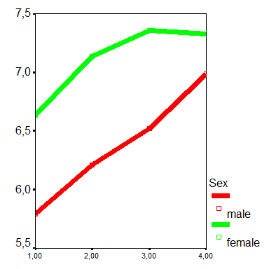
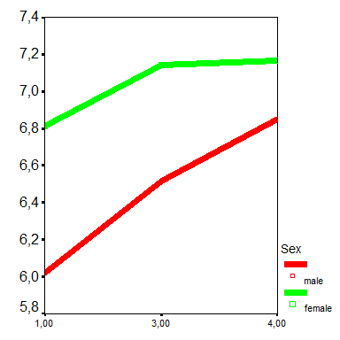
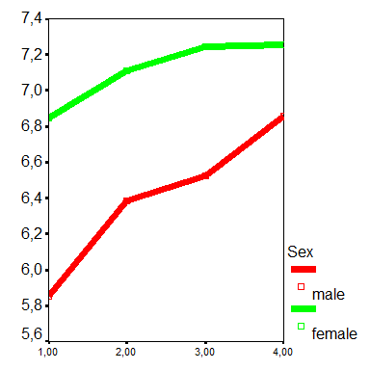
АССОЦИАЦИЯ ВНЕШНЕГО ДЫХАНИЯ С КОГНИТИВНОЙ ФУНКЦИЕЙ
(КОГОРТА HAPIEE, 6914 ЧЕЛ.)
ПСВ
ФОВ
ФЖЕЛ
Форсированный объем выдоха (л)
мужчины – 3,3±0,02; женщины – 2,3 ±0,02
Пиковая скорость выдоха (л/с)
мужчины – 3,1±0,02; женщины – 2,0 ±0,01
Форсированная жизненная емкость легких (л)
мужчины – 3,3±0,02; женщины – 1,8 ±0,01
GLM (однофакторная модель): значимая ассоциация функции внешнего дыхания с улучшением показателей памяти (кол-во правильно названных слов в тесте 10 слов, непосредственное воспроизведение) (p<0,001)

Slide 25
Кластер дислипидемических нарушений, наблюдаемый у большинства пациентов с атеросклерозом в Сибири
Дислипидемия при метаболическом синдроме=коронарном атеросклерозе представляет собой комплекс нарушений метаболизма липидов и липопротеинов, включая тощаковое и постпрандиальное повышение уровня ТГ, апо B, ЛПНП малой плотности, а также низкий уровень Х-ЛПВП и апо A1
ХС-не-ЛПВП или уровень апо B являются хорошими маркерами уровня богатых триглицеридами липопротеинов и их ремнантови являются дополнительными целями терапии. Желательный уровень ХС-не-ЛПВП составляет <3,3 ммоль/л (менее ~ 130 мг/дл), уровень апо B <100 мг/дл
Увеличение окружности талии и повышенный уровень ТГ являются простыми маркерами, позволяющими выявить пациентов с метаболическим синдромом из группы высокого риска.
Первичная и вторичная профилактика атеросклероза должны обязательно включать мероприятия по коррекции инсулинорезистентности
Особое внимание ХС –не-ЛПВП и ТГ

